Slide 1

Безопасность детей: Инновационные механизмы против выпадения из окон
1

Slide 2

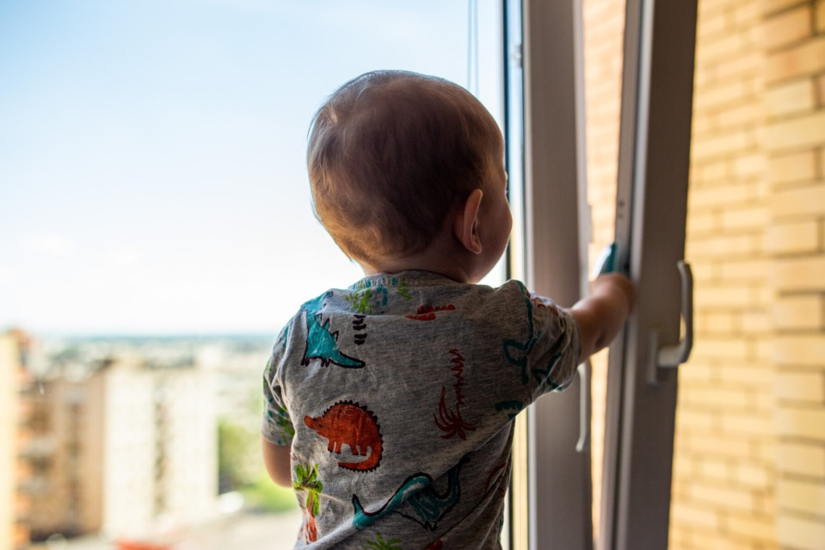

АКТУАЛЬНОСТЬ ПРОДУКТА
Согласно статистике, случаи выпадения детей из окон остаются актуальной проблемой, что вызывает тревогу и необходимость в разработке эффективных решений.

Slide 3


ЦЕЛЕВАЯ АУДИТОРИЯ
Жилищный сектор: молодые семьи с детьми, бабушки и дедушки проживающие с внуками.
Образовательные учреждения: детские сады, школы ( младшие, средние и старшие классы)
Гостиничный бизнес: установка механизмов безопасности в отелях и общежитиях

Slide 4

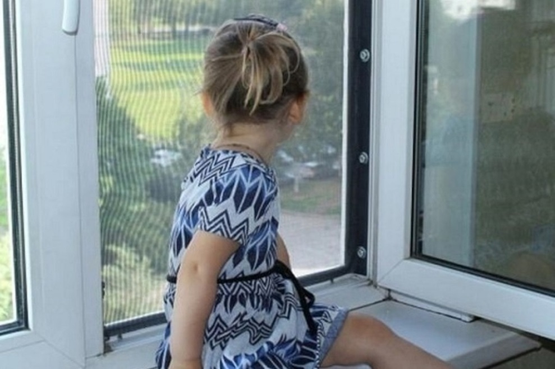
ПРОБЛЕМА
Проблема потребителей состоит в небезопасности окон при открытии створки. Ведь меленькие дети очень активны и могут забираться на подоконник, а при открытом окне они чаще всего стремятся облокотиться на сетку, не зная что она хлипкая.

Slide 5

РЕШЕНИЕ
Защита окон от выпадения детей, которая состоит таких компонентов как:
Умные датчики движения и веса, которые будут реагировать на наличие ребенка рядом с окном.
Прозрачные сетки, не мешают обзору, но надежно предотвращают выпадение.
Механизмы блокировки, которые автоматически блокируют окно в открытом положении при его открытии более чем на определенное расстояние
Умные окна с сенсорными панелями и автоматическими замками.
Специальные оконные рамы внутренними перегородками, которые могут ограничивать простор для движения ребенка

Slide 6
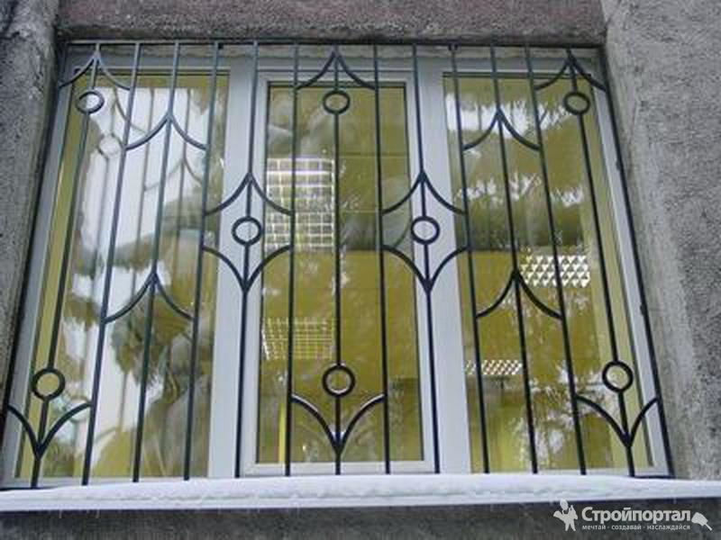
ЦЕННОСТЬ
● Универсальная система для любого региона Российской Федерации.
● Создается благоприятная психологическая среда и не присутствует ощущения «в тюрьме»
● Своевременно реагирование на возможность выпадения ребенка из окна и обеспечение безопасной среды и оповещение родителей.
● Контроль системы с двух и более устройств, в том числе и со смартфонов.

Slide 7
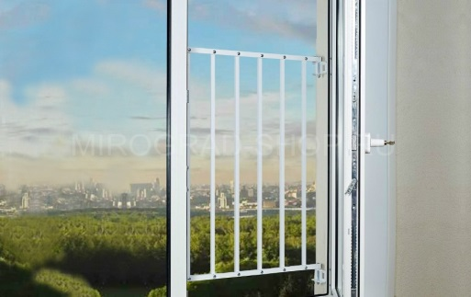
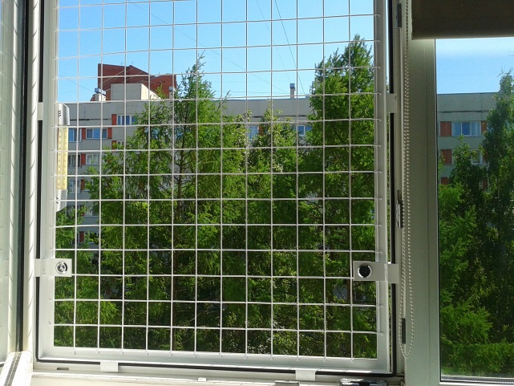
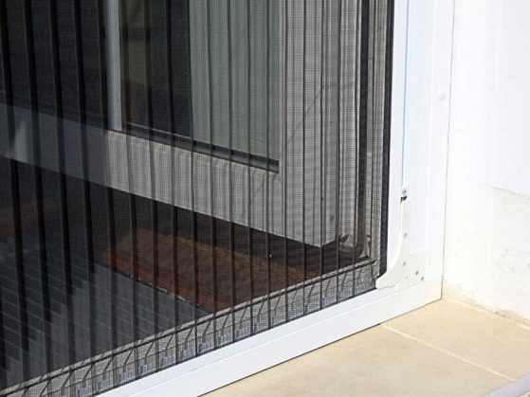
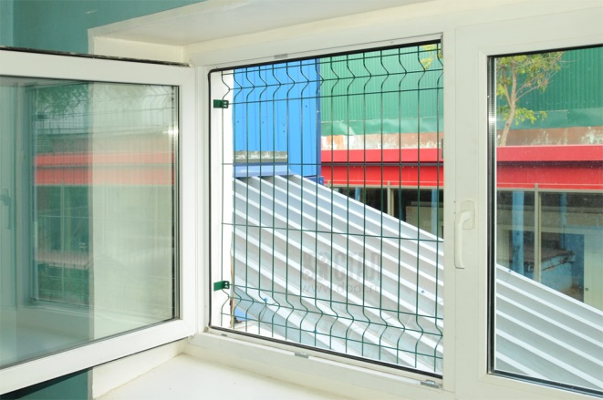
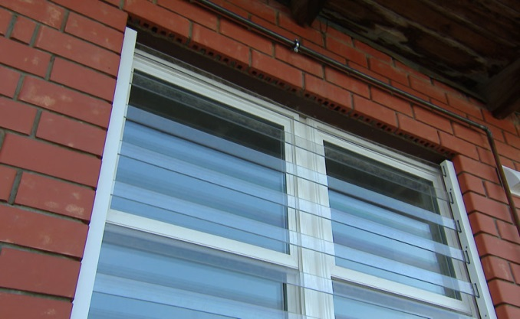
КОНКУРЕНТЫ
1. BABYSAFE
2. PolyProtect
3. Барьеры Кочеткова
4. Setka Plisse.ru- защитой нового поколения О2
5. Антикошка.рф

Slide 8
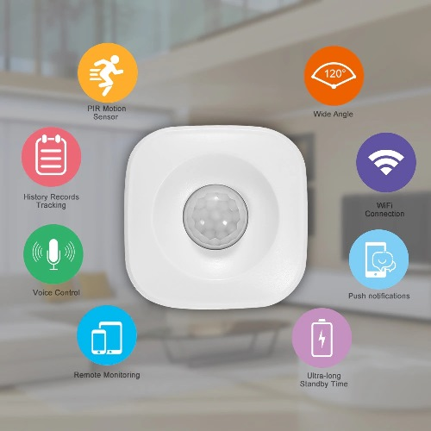

БИЗНЕС-МОДЕЛЬ
Создание защитных механизмов, разработанные с фокусом на безопасности, удобство и эстетику,с использованием высококачественных материалов и инновационных технологий, таких как умные датчики и механизмы блокировки, создаст уникальное предложение на рынке.

Slide 9
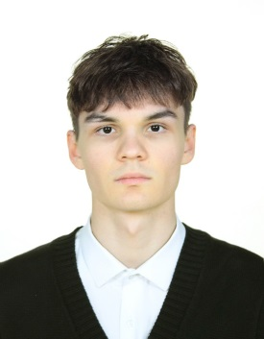
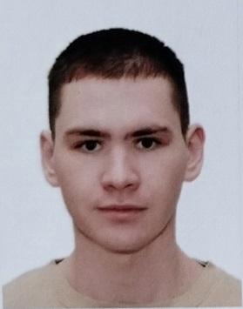
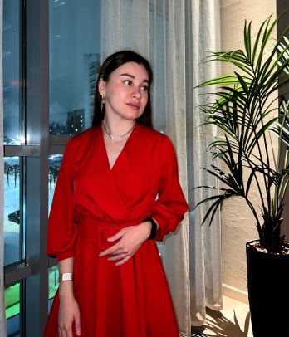
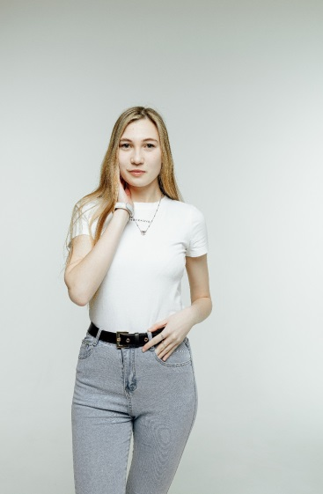
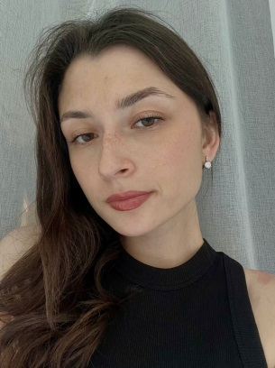
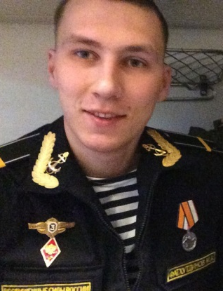
КОМАНДА
Журавлев
Клим Владиславович
Иштеков Марат Рамилевич
Матвеева Екатерина Эдуардовна
Ивлева Дарья Сергеевна, лидер
Петрова Дарья Владимировна
Фатхутдинов Марат Айратович

Slide 10
СПАСИБО ЗА ВНИМАНИЕ!

